Slide 1

Dünya ve Ahiret
Din Kültürü ve Ahlak Bilgisi Hazal Altuntaş 12. Sınıf

Slide 2
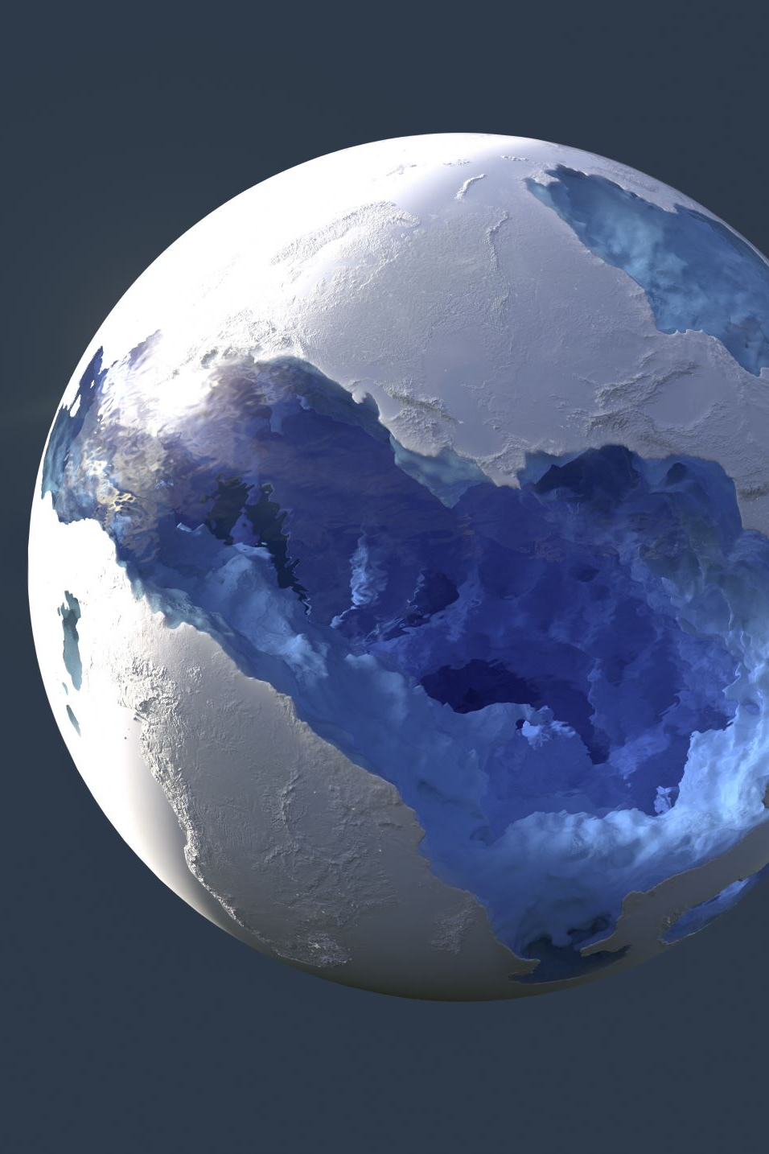
Kavramlar ve Giriş
Dünya: İnsanın imtihan alanı; sınırlı ve geçicidir.
Âhiret: Ölümden sonra başlayan, ebedî hayatın genel adıdır.
İman esası: Âhiret gününe iman, İslam akaidinin temel rükünlerindendir.
Amaç: Dünya–âhiret dengesini kurarak sorumluluk bilinciyle yaşamak.

Slide 3
Kur’ân ve Sünnette Âhiret İnancı
Kur’an’da kıyamet, haşir (diriliş), hesap, mizan, cennet ve cehennem vurgulanır.
Hadislerde dünya sevgisinin ölçülü olması, sorumluluk ve ahirete hazırlık öğütlenir.
Örnek ayet mealleri: (Âl-i İmrân 185), (Ankebût 64), (Zilzâl 1-8).
Örnek hadis: “Akıllı kişi, nefsini hesaba çekip ölüm sonrası için çalışandır.”

Slide 4
Âhiret Aşamaları (Klasik Tasnif)
Ölüm ve Kabir Hayatı (Berzah).
Kıyamet: Kozmik düzenin sona ermesi.
Haşir ve Mahşer: Yeniden diriltilip toplanma.
Hesap, Mizan ve Amel Defteri.
Sırat, Şefaat; Cennet ve Cehennem.

Slide 5
Dünya–Âhiret Dengesi
Dünya nimetlerini helal ve ölçülü kullanmak.
İbadet–ahlak birlikteliği: İnanç, değer ve davranış uyumu.
Sosyal sorumluluk: Adalet, kul hakkı, merhamet, emanet.
İsraftan kaçınma, emek–alın teri, ilim ve çalışmanın önemi.

Slide 6
Âhiret İnancının Ahlak ve Davranışa Etkisi
Sorumluluk bilinci ve hesap verme farkındalığı.
Doğruluk, güvenilirlik, kul hakkından sakınma.
Sabır, şükür, tevekkül; umut ve motivasyon kaynağı.
Toplumsal dayanışma: Zekât, infak ve paylaşma kültürü.

Slide 7
Günlük Hayattan Örnekler
Dijital etik: Yalan haber, siber zorbalık ve emek hırsızlığından kaçınma.
Çevre ahlakı: Emanet bilinciyle tabiatı koruma.
Eğitim ve meslek ahlakı: Adil ve dürüst davranışlar.
Zaman yönetimi: Boşa harcamamak; faydalı işlere yönelmek.

Slide 8
Kısa Kavram Sözlüğü
Berzah: Ölüm ile diriliş arasındaki ara dönem.
Haşir: Diriltilip toplanma.
Mizan: Amellerin tartılması.
Sırat: Âhiret yolundaki geçit; teşbihî anlatım olarak değerlendirilir.

Slide 9
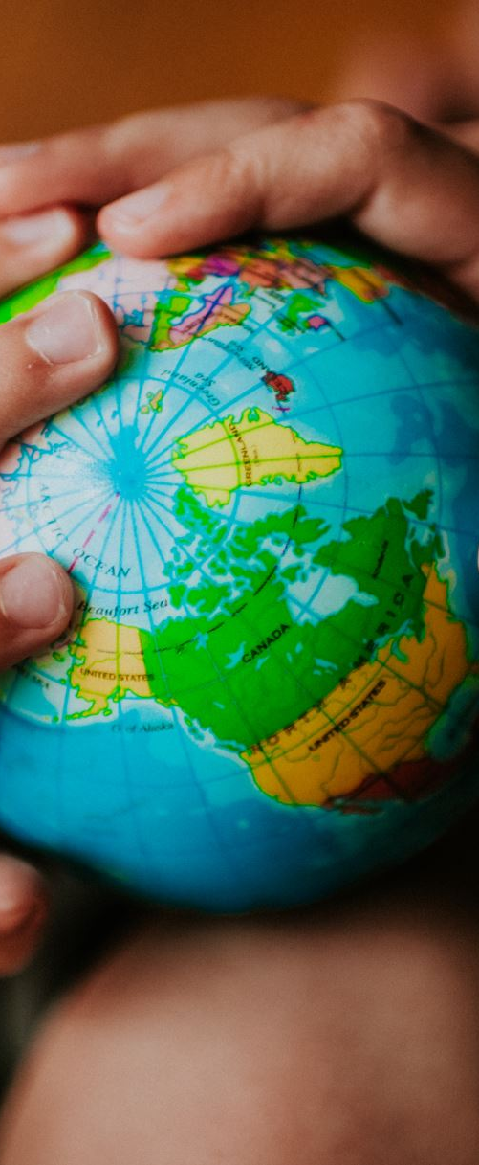
Sonuç
Dünya, ebedî hayatın tarlasıdır: Sorumlulukla ve dengeyle yaşamak gerekir.
Âhiret inancı, bireysel ve toplumsal erdemleri güçlendirir.
Bilgi–inanç–eylem birlikteliği: Öğren, inan, yaşa.

Slide 10

Örnek Ayet/Öğütler
• “Her nefis ölümü tadacaktır…” (Âl-i İmrân 185, meâl)
• “Bu dünya hayatı oyun ve eğlenceden ibarettir; âhiret yurdu ise asıl hayattır…” (Ankebût 64, meâl)
• “Kim zerre kadar hayır işlemişse onu görür; kim de zerre kadar şer işlemişse onu görür.” (Zilzâl 7-8, meâl)

Slide 11
Kaynakça
T.C. Millî Eğitim Bakanlığı,
Diyanet İşleri Başkanlığı,
Kur’ân-ı Kerîm mealleri ve hadis kaynakları

